Slide 1
با مطالعه...
  طیف نشر خطی: نوارهای نورانی رنگی جدا از یک دیگر هستند که از تجزیه نور حاصل از شعله ی عنصرها تشکیل می شود.
  حالت انرژی پایه اتم: وقتی در یک اتم تمام الکترون ها پایین ترین سطح انرژی ممکن را اشغال کرده باشند. می گوییم آن اتم در حالت پایه ی خود قرار دارد.
  مدل اتمی تامسون: مدلی است که در آن الکترون های دارای بارمنفی درون کره ای از بار مثبت پراکنده شده اند. به این مدل ، مدل هندوانه ای نیز می گویند. براساس این مدل کره ی دارای بار مثبت جرمی ندارد و جرم اتم ناشی از تعداد زیاد الکترون های درون آن است.

Slide 2
با استفاده از...............
  حالت پایه پایین ترین تراز انرژی است که یک الکترون معمولاً در آن قرار می گیرد.
  بور با کوانتیده در نظر گرفتن ترازهای انرژی توانست با موفقیت طیف نشری خطی هیدروژن را توجیه کند.
  ترازهای انرژی نزدیک به هسته اتم نسبت به ترازهایی که از هسته دورترند، انرژی کمتری دارند.
  نسبت قطر هسته به قطر اتم در آزمایش رادفورد عدد 10⁵ است.
  در آزمایش رادفورد بیشتر ذره ها ی آلفا بدون انحراف از درون ورقه ی طلا عبور کردند.
  جرء گاما، پرانرژی ترین جزء پرتوهای پرانرژی است.

Slide 3
درستی یا نادرستی .........
  پرتوی آلفا دارای بار مثبت است و از ورقه کاغذ به آسانی عبور می کند. (زیرا پرتوهای آلفا قادر به عبور از ورقه کاغذ نیستند.)
  پرتوی گاما از جنس نور است و در میدان الکتریکی منحرف نمی شود.
  در مدل تامسون، الکترونها همانند دانه های هندوانه در کره ای با بار یکنواخت مثبت قرار دارند.
  در آزمایش رادرفورد پرتوی بتا به ورقه نازکی از طلا تابانده شده. (زیرا در آزمایش رادفورد پرتوی آلفا به ورقه نازکی از طلا تابانده شد.)
  در مدل اتمی بور، الکترون اتم هیدروژن نسبت به هسته تنها مجاز به داشتن مقادیر معینی از انرژی است.
  خروج اتم از حالت پایه به حالت برانگیخته با نشر نور همراه است. (زیرا خروج اتم از حالت پایه به حالت برانگیخته با جذب انرژی همراه است، و خروج اتم از حالت برانگیخته به حالت پایه با آزاد شدن انرژی جذب شده به صورت نور همراه است.)
  طیف نشری خطی هر عنصر با عنصرهای دیگر متفاوت است.
  پرتوهای کاتدی با جزء بتای پرتوها ی پرانرژی هم جنس هستند. (هردو پرتواز جنس الکترون هستند.

Slide 4
جدول زیر را باتوجه به شناختی که از پرتوهای پرانرژی دارید، کامل کنید.
عبور از ورقه سربی | عبور از ورقه نازک آلومینیمی | عبور از ورقه کاغذی | جنس پرتو | جهت انحراف در میدان الکتریکی | نام پرتو
- | - | - | هسته اتم هلیم | به سمت قطب منفی | آلفا
- | - | + | الکترون های پرانرژی | به سمت قطب مثبت | بتا
- | + | + | نور | بدون انحراف | گاما

Slide 5
اطلاعات مورد نیاز را در جدول قرار دهید:
موقعیت بارهای مثبت | موقعیت بارهای منفی | نام مدل اتمی
کره ای یکنواخت از بارهای مثبت | بصورت پراکنده در کره ای از بار مثبت قرار دارد | تامسون
درون هسته قرار دارند | در فضای اطراف هسته در حال گردش هستند | رادفورد
درون هسته قرار دارند | در مدارها یا سطوح انرژی مشخص به دور هسته می چرخند | بور

Slide 6
شیمی عمومی – بخش سوم
(رشته فرش)
بسم الله الرحمن الرحیم
دکتر حسن خاتمی
استادیار گروه فرش - دانشکده معماری و هنر
دانشگاه کاشان

Slide 7
مدل کوانتومی یا مدل ابر الکترونی
اروین شرودینگر به جای صحبت از مکان دقیق الکترون، از احتمال حضور آن در فضای معینی در اطراف هسته (اوربیتال) صحبت به میان آورد.
اوربیتال فضایی در اطراف هسته اتم است که احتمال یافتن الکترون در آن بیش از 90% باشد.
ابر الکترونی اتم هیدروژن
اتم هیدروژن مطابق مدل اتمی بور

Slide 8
احتمال حضور الکترون در اطراف هسته به وسیله ی نقطه هایی نشان می هند.تراکم این نقطه ها در اطراف هسته به صورت ابری در می آید که به آن ابر الکترونی می گویند.
اوربیتال یک فضای احتمالی است که می تواند شکل های مختلفی داشته باشد (s,p,d,f). اوربیتالهای s کروی، p به صورت دمبل می باشد.
در مدل کوانتومی از اصطلاح لایه های الکترونی به جای ترازهای انرژی استفاده می شود.
بالاتر پایین تر | 72 | P | 6
 | 50 | O | 5
 | 32 | N | 4
 | 18 | M | 3
 | 8 | L | 2
 | 2 | K | 1
تراز انرژی | بیشترین تعداد الکترون (²n2) | نام لایه ی الکترونی | شماره لایه ی الکترونی(n)

Slide 9
در هر لایه ی الکترونی، الکترونهای موجود گروه های کوچکتری (زیر لایه) تشکیل می دهند. تعداد زیر لایه ها برابر شماره ی لایه الکترونی می باشد.
هر اوربیتال در این زیر لایه ها حداکثر دو الکترون گنجایش دارند.
6 | 5 | 4 | 3 | 2 | 1 | شماره لایه ی الکترونی(n)
72 | 50 | 32 | 18 | 8 | 2 | بیشترین تعداد الکترون (²n2)
36 | 25 | 16 | 9 | 4 | 1 | بیش ترین تعداد اوربیتال (²n)

Slide 10
انرژی یونش شاهدی برای نشان دادن سطوح انرژی در اتم
خروج الکترون از اتم را یونش اتم می نامند. (تبدیل به یون مثبت یا کاتیون)
اگر الکترون خارج شده اولین الکترون باشد، نخستین یونش می گویند.
برای جدا کردن الکترون از یک اتم باید بر نیروی جاذبه هسته ی اتم غلبه کرد و این کار مستلزم صرف مقداری انرژی است.
هرمرحله از یونش مقداری انرژی به نام همان مرحله لازم است.
انرژی نخستین یونش: انرژی لازم برای خارج کردن یک مول الکترون از یک مول اتم گازی و تبدیل آن به یک مول یون مثبت گازی را انرژی نخستین یونش می نامیم. واحد انرژی نخستین یونش کیلو ژول بر مول است.
X(g) X⁺ (g) + e⁻ IE₁(kJmol⁻¹)

Slide 11
انرژی دومین یونش: انرژی لازم برای خارج کردن یک مول الکترون از یک مول یون مثبت گازی (مثلاً یون X⁺) و تبدیل آن به یک مول یون دو بار مثبت گازی را انرژی دومین یونش اتم می نامیم.
X⁺(g) X²⁺ (g) + e⁻ IE₂(kJmol⁻¹)
مقایسه ی انرژی های یونش متوالی اتم یک عنصر: انرژی دومین یونش اتم یک عنصر بیش تر از انرژی نخستین یونش آن است. زیرا جدا کردن الکترون از یک اتم خنثی آسان تر از جدا کردن الکترون از یک یون مثبت است. لذا، هرچه بار مثبت یک یون بیشتر شود، جدا کردن الکترون از آن دشوارتر می شود.
IE₁ < IE₂ < IE₃ … < IE_{k}

Slide 12
مفهوم جهش در انرژی های یونش متوالی اتم یک عنصر:
در بررسی مشاهده می شود، یکی از انرژی های یونش، نسبت به انرژی های یونش قبلی دچار افزایش ناگهانی شده است. (جهش بزرگ)
جهش بزرگ مربوط به جداشدن الکترونی است که در یک تراز انرژی پایین تر نسبت به الکترون های قبلی قرار دارد.
مثال: به انرژی های یونش متوالی عنصر زیر دقت کنید:
IE₁ = 800, IE₂ = 2427, IE₃ = 3659, IE₄ = 25025, IE₅ = 32826 (kJmol⁻¹)
IE₁ = 800 kJmol⁻¹
IE₄ = 25025 kJmol⁻¹
5+
5+
IE₂ = 2427 kJmol⁻¹
IE₅ = 32826 kJmol⁻¹
IE₃ = 3659 kJmol⁻¹

Slide 13
مثال: با توجه به انرژی های یونش متوالی زیر(بر حسب کیلو ژول بر مول) به سوالهای زیر پاسخ دهید.
IE₁ = 956, IE₂ = 2690, IE₃ = 23659, IE₄ = 28750, IE₅ = 33606
IE₆ = 80039956, IE₇ = 42690, IE₈ = 46591, IE₉ = 50820
IE₁₀ = 52900, IE₁₁ = 132800, IE₁₂ = 168550
الف) در کدام انرژی های یونش متوالی آن جهش بزرگ مشاهده می شود؟
الف) 1- انرژی سومین یونش(IE₃) نسبت به انرژی دومین یونش دچار جهش شده است.
2- انرژی یازدهمین یونش(₁₁IE) نسبت به انرژی دهمین یونش دچار جهش شده است.

Slide 14
ب ) الکترون های تشکیل دهنده ی ساختار این اتم، در چند لایه ی الکترونی قرار دارند؟
با توجه به وجود دو جهش عمده در انرژی های یونش متوالی این عنصر، الکترون های این اتم در سه لایه ی الکترونی قرار دارند:
اولین جهش
دومین جهش
+ 12
+ 12
+ 12

Slide 15
5/5
5/0
لگاریتم انرژی یونی
نمودار انرژی یونش متوالی اتم عنصر مورد سوال (Mg)
4/5
4/0
3/5
3/0
2/5
تعداد الکترون های خارج شده
1
2
3
4
5
6
7
8
9
10
11
12

Slide 16
مقایسه انرژی نخستین یونش 12 عنصر با اعداد اتمی از یک تا دوازده
2500
2000
انرژی نخستین یونش
1500
1000
500
0
عنصر
H
He
Li
Be
B
C
N
O
F
Ne
Na
Mg
1 2 3 4 5 6 7 8 9 10 11 12

Slide 17
اعداد کوانتومی چهارگانه
2- اعداد کوانتومی اوربیتالی (I)
4- عدد کوانتومی
مغناطیسی اسپین (m_{s})
1- عدد کوانتومی اصلی (n)
3- عدد کوانتومی
مغناطیسی (mI)
5- اصل طرد پائولی

Slide 18
1- عدد کوانتومی اصلی (n): این عدد مشخص می کند که الکترون یا اوربیتال در کدام لایه ی الکترونی یا تراز انرژی نسبت به هسته قرار دارد.
هرچه عدد بزرگتر باشد، فاصله ی آن از هسته دورتر است و تراز انرژی آن بالاتر خواهد بود.
N=7
N=6
N=5
N=4
N=3
N=2
N=1
پایدارترین تراز انرژی (نزدیک ترین مدار به هسته)

Slide 19
2- اعداد کوانتومی اوربیتالی (l): این عدد، شکل تراز فرعی انرژی را مشخص می کند که الکترون در آن قرار دارد و مقادیر آن با توجه به عدد کوانتومی اصلی (n) مشخص می گردد.
یعنی برای الکترونی که دارای عدد کوانتومی اصلی n است، اعداد کوانتومی فرعی آن می تواند از صفر تا (n-1) باشد.
مقادیر l را به جای عدد اغلب با حروف انگلیسی s و p و d و f و... نشان می دهند.
عدد کوانتومی فرعی | نام اوربیتال
0 | S
1 | P
2 | d
3 | f

Slide 20
با توجه به توضیحات قبل، دقت کنید که به جز لایه ی الکترونی اول بقیه لایه های الکترونی دارای دو یا چند اوربیتال خواهند بود.
4 | 3 | 2 | 1 | عدد کوانتومی اصلی (n)
0 و 1 و 2 و 3 | 0 و 1 و 2 | 0 و 1 | 0 | اعداد کوانتومی فرعی (l)
S , p , d , f | S , p , d | S , p | s | نام اوربیتال ها

Slide 21
3- عدد کوانتومی مغناطیسی) (m_{l}: این عدد جهت گیری اوربیتال ها را مشخص می کند و مقادیر آن بستگی به عددد کوانتومی فرعی الکترون دارد.
اگر عدد کوانتومی اوربیتالی، الکترونی برابر با L باشد، اعداد کوانتومی مغناطیسی آن از 1+ تا 1- میتواند باشد.
مثلا اگر عدد کوانتومی اوربیتالی یک باشد (نشانه اوربیتال p) این الکترون می تواند یکی از سه عدد کوانتومی مغناطیسی 1- و 0 و 1+ را داشته باشد.
به عبارت دیگر اوربیتال p میتواند در فضا در سه جهت قرار داشته باشد.
عدد کوانتومی فرعی | نام اوربیتال
0 | S
1 | P
2 | d
3 | f

Slide 22
شکل و جهت گیری اوربیتال
اوربیتال s
اوربیتال s دارای عدد کوانتومی اوربیتالی صفر است.
بنابراین عدد کوانتومی مغناطیسی آن نیز عدد صفر می باشد.
اوربیتال s جهت گیری معینی ندارد و گسترش آن
کروی و یک نواخت می باشد.
Z
Y
X

Slide 23
اوربیتال p
اوربیتال p دارای عدد کوانتومی فرعی 1 هستند.
عدد کوانتومی مغناطیسی این اوربیتال ها برابر 1+ و 0 و 1- است.
یعنی سه اوربیتال دمبلی شکل p در سه جهت فضا عمود بر یک دیگر گسترش فضایی دارند.
Z
Z
Z
Y
Y
Y
X
X
X

Slide 24
اوربیتال d
عدد کوانتومی این اوربیتال برابر 2 است.
عدد کوانتومی مغناطیسی این اوربیتال ها برابر 2+ 1+ و 0 و 1- و 2-است.
یعنی پنج اوربیتال d داریم که شکل و جهت گیری فضایی آن با هم متفاوت است .

Slide 25
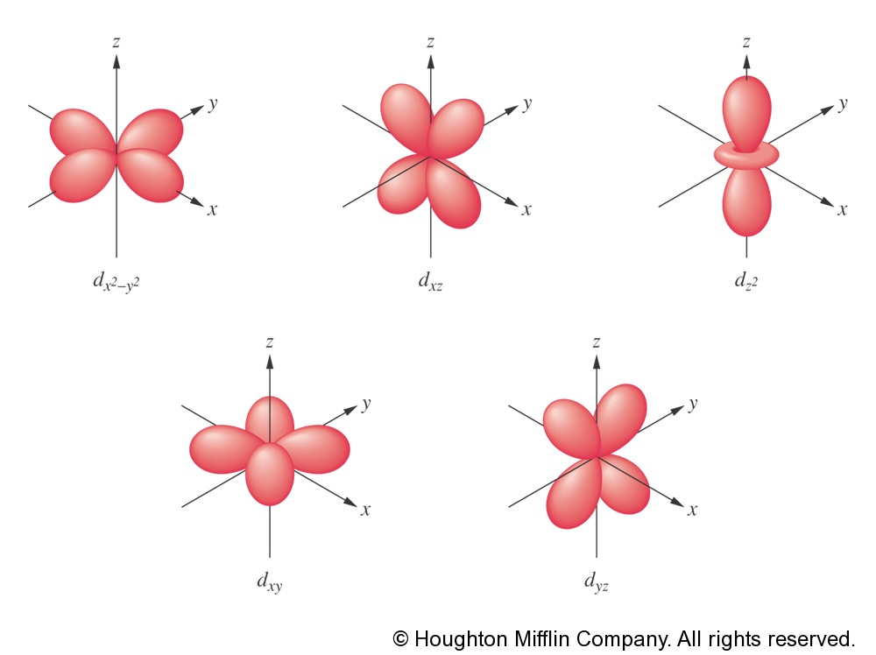
شکل اوربیتال های d

Slide 26
اوربیتال f:
عدد کوانتومی اوربیتالی این نوع اوربیتال برابر 3 است.
عدد کوانتومی مغناطیسی این اوربیتال ها برابر 3+ و 2+ 1+ و 0 و 1- و 2- و 3- است.
یعنی هفت اوربیتال f داریم که شکل و جهت گیری فضایی آن با هم متفاوت است .

Slide 27
4- عدد کوانتومی مغناطیسی اسپین (m_{s})
الکترون در اطراف هسته دارای دو نوع حرکت است:
حرکت اوربیتالی که همان حرکت الکترون به دور هسته است.
حرکت اسپینی (حرکت الکترون به دور محور خودش) یا حرکت وضعی الکترون می باشد.
الکترون می تواند فقط در یکی از دوجهت زیر به دور خودش بچرخد، لذا عدد کوانتومی اسپین برای هر الکترون یکی از دو عدد  + یا  - می تواند باشد.
N
S
S
N

Slide 28
توضیحات | مقدار عددی | مفهوم | علامت | عدد کوانتومی
مقادیر بالاتر تراز انرژی بالاتر دارند | مقادیر صحیح 1 و بالاتر | تراز انرژی | n | اصلی
می توان از حروف f و d و p وs استفاده کرد | از صفر تا 1-n | تراز فرعی انرژی | l | فرعی
S جهت گیری ندارد و اوربیتال های p در سه جهت فضایی عمود بر یکدیگر قراردارند | از 1+ تا 1- | جهت گیری اوربیتال | m_{l} | مغناطیسی
ایجاد کننده ی میدان مغناطیسی در اطراف الکترون |  + یا  - | حرکت اسپینی الکترون | m_{s} | اسپین
خلاصه ی مشخصات اعداد کوانتومی

Slide 29
n (لایه ی الکترونی) | l | نوع زیر لایه | تعداد زیر لایه | m_{l} | تعداد اوربیتالها (تعداد m_{l} ها) | تعدادکل اوربیتال ها (²n)
1 | 0 | S | 1 | 0 | 1 | 1
2 | 0 1 | S P | 2 | 0 1+ و 1- | 1 3 | 4
3 | 0 1 2 | S P d | 3 | 0 1+ و 1- 2+ و 1+ و 0 و 1- و 2- | 1 3 5 | 9

Slide 30
n (لایه ی الکترونی) | l | نوع زیر لایه | تعداد زیر لایه | m_{l} | تعداد اوربیتالها (تعداد m_{l} ها) | تعدادکل اوربیتال ها (²n)
4 | 0 1 2 3 | s P d f | 4 | 0 1+ و 1- 2+ و 1+ و 0 و 1- و 2- 3+ و 2+ و 1+ و 0 و 1- و 2- و 3- | 1 3 5 7 | 16
5 | 0 1 2 3 4 | s P d F g | 5 | 0 1+ و 1- 2+ و 1+ و 0 و 1- و 2- 3+ و 2+ و 1+ و 0 و 1- و 2- و 3 - 4+ و 3+ و 2+ و 1+ و 0 و 1- و 2- و 3- و 4- | 1 3 5 7 9 | 25

Slide 31
5- اصل طرد پائولی
هیچ اوربیتالی در یک اتم نمی تواند بییش از دو الکترون در خود جای دهد.
به بیان دیگر: در یک اتم هیچ گاه نمی توان دو الکترون پیدا کرد که چهار عدد کوانتومی آن ها یکسان باشند.
دو الکترون حتی اگر عددهای کوانتومی اصلی، فرعی و مغناطیسی برابر نیز داشته، باز هم از آنجا که این دو الکترون قرار است در یک اوربیتال قرار داشته باشند، عدد اسپین آن ها با یکدیگر متفاوت خواهد بود.

Slide 32
5 | 4 | 3 | 2 | 1 | لایه های الکترونی
5s² , 5p⁶ , 5d¹⁰ , 5f¹⁴ , 5g¹⁸ | 4s² , 4p⁶ , 4d¹⁰ , 4f¹⁴ | 3s² , 3p⁶ , 3d¹⁰ | 2s² , 2p⁶ | 1s² | زیر لایه ها

Slide 33
 | 1 | 2 | 13 | 14 | 15 | 16 | 17 | 18
 | I | II | III | IV | V | VI | VII | VIII
1 | 1 H هیدروژن |  |  |  |  |  |  | 2 He هلیم
2 | 3 Li لیتیم | 4 Be بریلیم | 5 B بور | 6 C کربن | 7 N نیتروژن | 8 O اکسیژن | 9 F فلوئور | 10 Ne نئون
3 | 11 Na سدیم | 12 Mg منیزیم | 13 Al آلومینیم | 14 Si سیلیسیم | 15 P فسفر | 16 S گوگرد | 17 Cl کلر | 18 Ar آرگون

Slide 34
موفق باشد!

